Slide 1

Лабораторная работа №0
“Проектирование приложения”
Выполнили:
Балагур Дмитрий, 6304-010302D,
Смирнов Андрей, 6301-010302D.
Самара, 2025

Slide 2
Основной функционал:
Регистрация в качестве обычного пользователя или приюта, обладающего расширенным функционалом
Возможность выкладывать посты с изображениями и текстом.
Возможность создать карточку своего животного, содержащую краткую информацию о животном. Карточки отображаются в профиле
Возможность подписываться на других пользователей/приюты чтобы видеть их посты в своей ленте
Возможность подписываться на животных, чтобы видеть посты с ними в своей ленте
Возможность создавать чаты для общения с другими пользователями

Slide 3
Концепция приложения
SHELTER
Социальная сеть для любителей животных
3

Slide 4
Дополнительный функционал (если успеем):
Комментарии к постам
Дополнительные функции для приютов – сбор средств, набор волонтёров

Slide 5
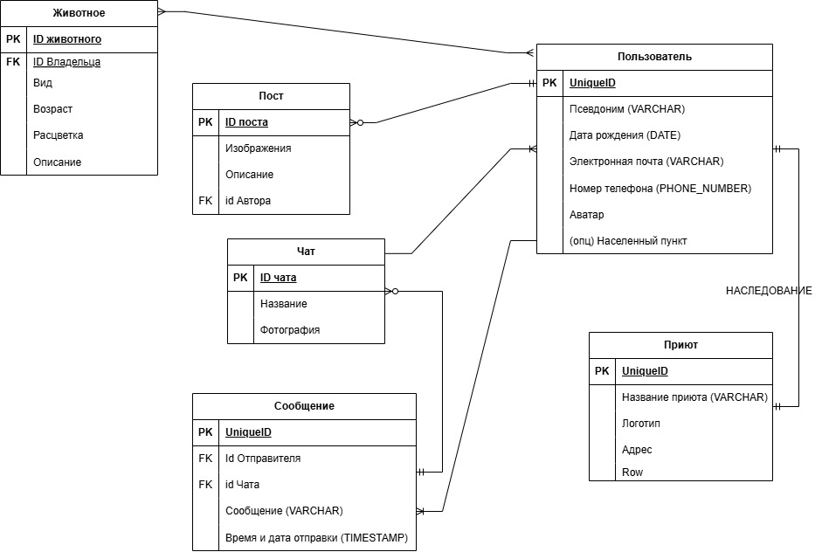
Схема базы данных

Slide 6
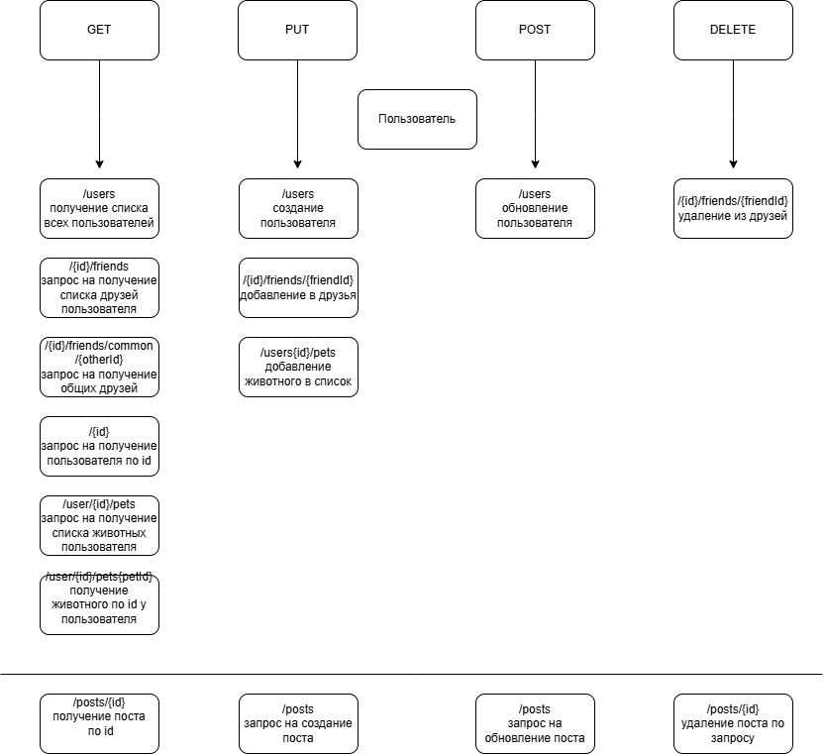
Схема API

Slide 7
Стек технологий:
Серверная часть:
Java Spring Boot
Java Spring Data
Lombok
Thymeleaf
Клиент:
HTML
CSS
Typescript
База данных:
PostgreSQL
Прочее:
Github
Docker
Postman

Slide 8

Спасибо за внимание!
10
Notes:
Благодарю за внимание

